Slide 1
Методические материалы для изучения темы
«Что такое деньги и какими они бывают»
(учебный групповой проект)
Работу выполнили :
Громкова Ю. Б.
Гребнева Ю. А., Герасименко Н. В., Белаева А. С., Витько Н. В.

Slide 2
Цель проекта: разработать необходимые методические рекомендации для организации образовательного процесса при изучении темы «Что такое деньги и какими они бывают»
Конспект урока на тему «Как появились деньги»
Рабочая тетрадь по разделу «Что такое деньги и какими они бывают»
Деловая игра «Банк»

Slide 3
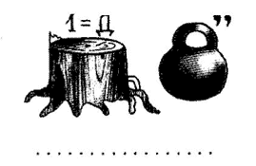
Конспект урока на тему «Деньги»
План урока:
Организационный момент
(использование элементов игры «Что? Где? Когда?»)
2. Целеполагание и мотивация
3. Активизация знаний учащихся
(работа по вопросам кроссворда)
4. Создание проблемной ситуации
(игра «Ярмарка»)
С
Б
Е
Р
Е |  |  | З
Ж | Б |  | А
Е | А |  | Р |  | Б
Н | Н |  | П |  | А
И | К | И | Л | П | Н | Б
Я | Р | М | А | Р | К | А
 | О | У | Т | И |  | Р
 | Т | Щ | А | Б |  | Т
 |  | Е |  | Ы |  | Е
 |  | С |  | Л |  | Р
 |  | Т |  | Ь
 |  | В
 |  | О
Я Р М А Р К А

Slide 4
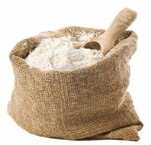
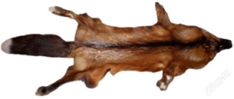
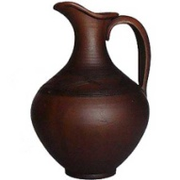
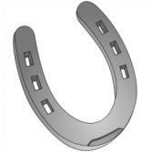
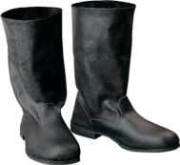
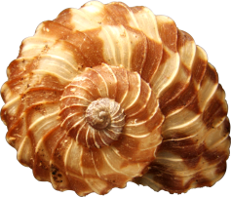
«Ярмарка»
1 мешок | 3 шкуры | 5 кувшинов | 5 штук | 2 пары сапог | 5 ракушек
Задание к игре.
Крестьянин должен купить 8 подков и 2 шкурки.
Кузнец должен купить 4 кувшина и 2 пары сапог.
Гончар должен купить 1 мешок муки и 1 пару сапог.
Охотник должен купить 1 мешок муки и 4 подковы.
Сапожник должен купить 2 кувшина и 6 шкур лисы.
Заморский гость должен купить 1 мешок муки, 8 шкур лисы, 2 пары сапог и 10 подков.
Цена товара.
1 мешок муки = 8 горшков=16 подков=4 шкуры лисицы=2 пары сапог=8 ракушек
1 пара сапог=4 горшка=8 подков=2 шкурки лисицы=4 ракушки
1 шкурка=2 горшка=4 подковы=2 ракушки
1 горшок=1 ракушка=2 подковы
1 ракушка=2 подковы

Slide 5
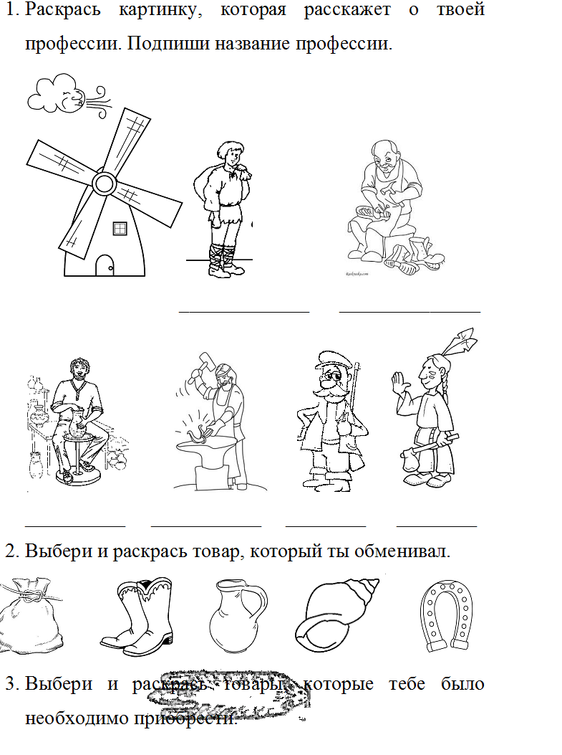
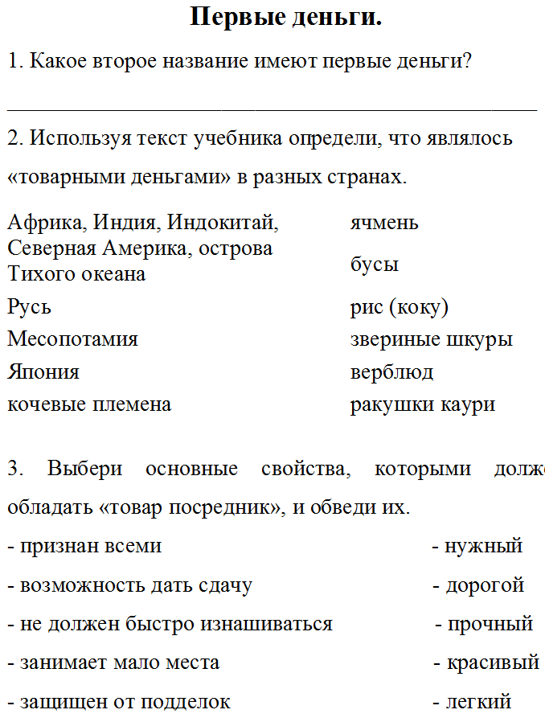
Конспект урока на тему «Деньги»
«Сборник упражнений» учебная тетрадь по теме «Деньги»
План урока:
5. Работа в тетради (ученики выполняют задания 1 – 5 к игре «Ярмарка»).
6. Решение проблемной ситуации.
7. Работа с текстом учебника.
«+», «-», «V»
8. Закрепление изученного. Работа в тетради (ученики выполняют задания 1 – 2 в тетради по теме «Первые деньги»).
Итог урока.
Домашнее задание.
(работа с кроссвордом)

Slide 6
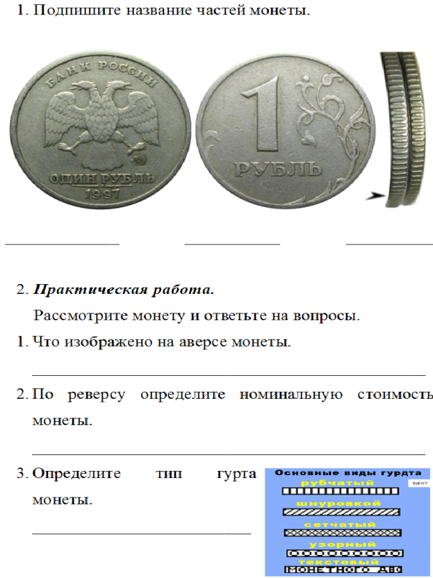
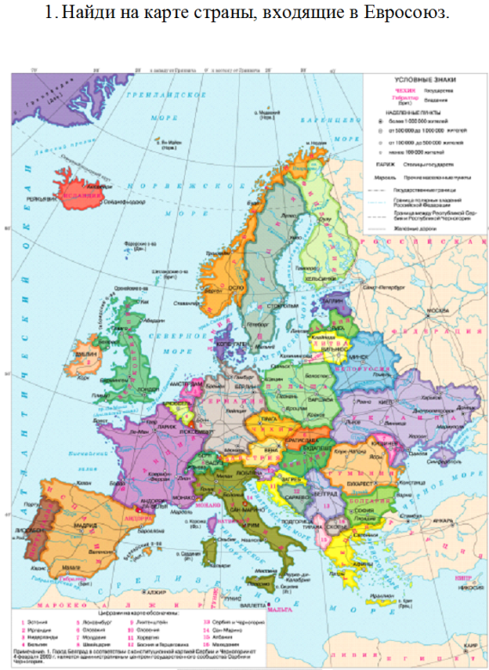
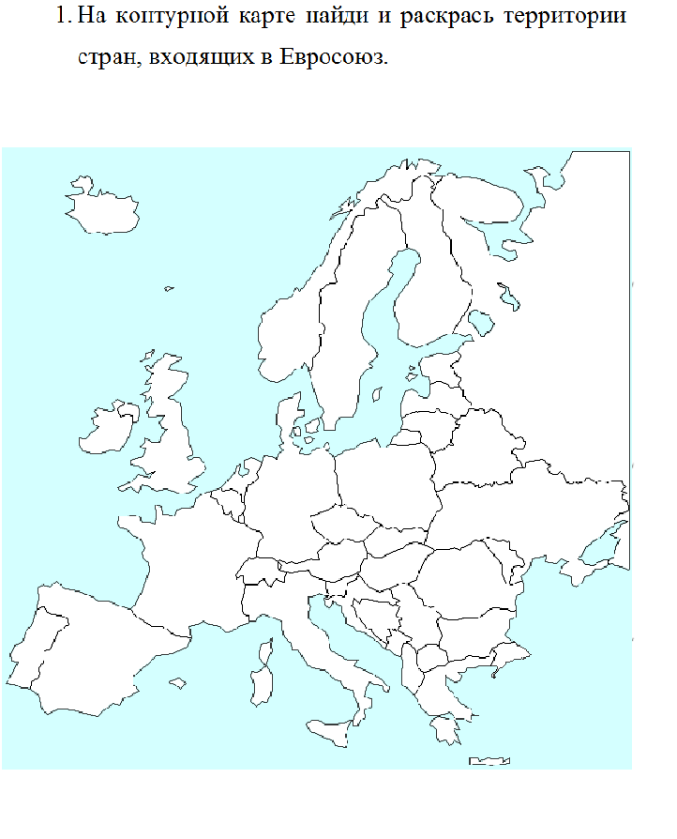
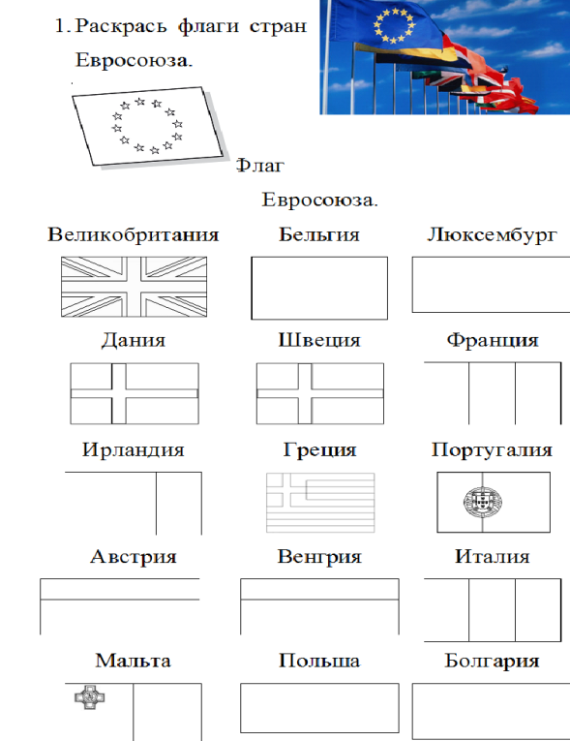
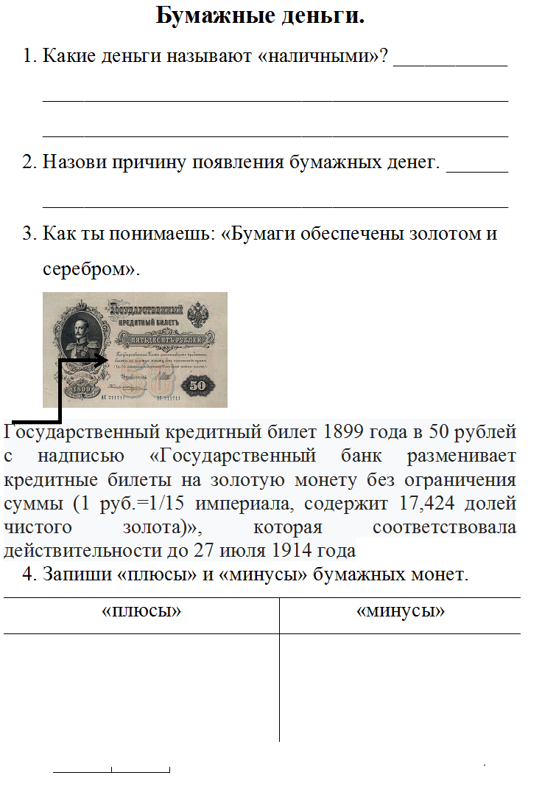
Виды упражнений:
Работа с определениями.
Задания, предусматривающие анализ информации.
Практическая работа.
Работа с контурными картами.
Тестовый материал.
Кроссворды.
«Сборник упражнений» учебная тетрадь по теме «Деньги»

Slide 7
Деловая игра «Банк»
Входное тестирование
Деление на группы
Работа в группах
(в отделах )
25 - 24 б. – совет директоров
23 – 22 б. – административный отдел
21 - 20 б. – хозяйственный отдел
19 – 18 б. – бухгалтерия
17 -16 б. – кассовый отдел

Slide 8
Отдел по обслуживанию банкоматов
Каждый день инкассаторская машина отправляется в путь для обслуживания банкоматов. Их маршрут пролегает через продуктовый магазин, промышленное предприятие, железнодорожный вокзал и торговый центр. Внимательно посмотрите на график движения и ответьте на следующие вопросы:
- Сколько времени затратили инкассаторы на выполнение своей работы? (180 мин.)
-
Папка совета директоров.
В нашем банке вклад в 2000 у.е через год превратился в 2840 у.е, а в соседнем банке – вклад в 3000 у.е. превратился в 3900 у.е. Найдите, чему равна прибыль на тысячу у.е. в год в каждом банке. В каком банке выгоднее хранить деньги?
1) (2840-2000):2 = 420 (у.е.) – прибыль на тысячу у.е. в нашем банке.
2) (4200-3000):3 =400 (у.е.) – прибыль на тысячу у.е. в соседнем банке.
3) 420>400 – в нашем банке хранить деньги выгоднее.

Slide 9
Папка для бухгалтерии
1. Какой должна быть минимальная заработная плата работников нашего банка, чтобы после уплаты всех налогов и уплаты за квартиру, составляющих в сумме 25 %, поучать 30000 рублей?
1) 100-25 = 75(%) – должно остаться у работника.
2) 30000:75*100 = 40000 (руб.) – минимальная заработная плата работников.
Папка административного отдела
Два года назад в банк был куплет компьютер за 7000 рублей. Каждый год на его амортизацию списывается 10% от его остаточной стоимости. Какую балансовую стоимость компьютера проставлял административный отдел в ведомости ежегодно в течение этих лет при инвентаризации?
7000:100*10=700 (руб.) – списали в первый год
7000-700=6300 (руб.) – балансовая стоимость компьютера после первого года эксплуатации
6300:100*10= 630 (руб.) – списали во второй год
6300-630=5670 (руб.) – балансовая стоимость компьютера после второго года эксплуатации.

Slide 10
Спасибо за внимание!

